Slide 1
TarİHİn en temİz sınavı
LGS 2020

Slide 2
Temiz bir sayfa
Tarihin en temiz sınavından kendiniz için TEMİZ BİR SAYFA açmaya
HAZIR MISINIZ

Slide 3
Her ne kadar sıkılsak da, daralsak da talih yüzümüze gülüyor
NEDEN Mİ?
Taşlar yeniden dağıtıldı

Slide 4
Neden şanslıyız?
İlk dönem konuları
20 haziran 2020
Eksikleri kapatmak için ek süre verildi
Bol tekrar ve soru çözme fırsatı

Slide 5
Peki bu fırsatı kullanacak mıyız, tepecek miyiz?
Karar tamamen senin bunu değerlendirmene bağlı.
Hemen başlasan neler yapabilirsin bir bilsen
Başlamak için ŞİMDİ DOĞRU ZAMAN
Haydi ne duruyorsun hazırlık yapmaya başla

Slide 6
Hep söyledik yine söyleyeceğiz
UYGULANABİLİR BİR PLAN
SÜREKLİLİK – AZİM VE İRADE
İSTENİLEN SONUÇLAR

Slide 7
PEKİ NEREDEN BAŞLAMALIYIZ?
Eksik olduğunu düşündüğün ders ya da konuları belirle
Bunları küçük parçalara ayır
Zaman planlaması yap
Uygulamaya geç
Ve tadını çıkararak yemeye başla

Slide 8
Şimdi değil de ne zaman?
ŞİMDİ
DEĞİL DE
NE ZAMAN?
Son 1 ayda sınavı kazanan bir çok öğrenci var
Sen neden bunlardan biri olmayasın
Şimdi sor bakalım kendine

Slide 9
HEMEN
Kitapları gözden geçir
Konuları yaz ve 0-10 arası puan ver
Verdiğin puanın üstüne çıkman için ne gerekiyor düşün
Çalışma performansına puan ver ve bunu nasıl arttırabileceğini düşün
Cevaplar sende gizli
$$\cos{α}+\cos{β}=2\cos{\frac{1}{2}\left(α+β\right)}\cos{\frac{1}{2}\left(α−β\right)}\sin{α}±\sin{β}=2\sin{\frac{1}{2}\left(α±β\right)}\cos{\frac{1}{2}\left(α∓β\right)}$$
Emin ol daha basit bir şey

Slide 10
Rehberlik; her yerde ve zamanda
Şimdi biliyorum ki hemen defter kalem çıkarıp yazmaya başlayacaksın
Sana yakışan ve yaraşan da TAM OLARAK BU
Kafanı kurcalayan soru olursa adresi biliyorsun (Hiç çekinmeden bana ulaşabilirsin)

Slide 11
Tarihin en temiz sınavı: lgs 2020
Haydi gel biraz da sınav sürecinden bahsedelim

Slide 12
tarihler
SINAV GİRİŞ BELGELERİ : SINAVDAN EN AZ 7 GÜN ÖNCE
SINAV: 20 HAZİRAN 2020
SONUÇLAR: 16 TEMMUZ 2020
TERCİH : TAHMİNİ TEMMUZ SONU

Slide 13
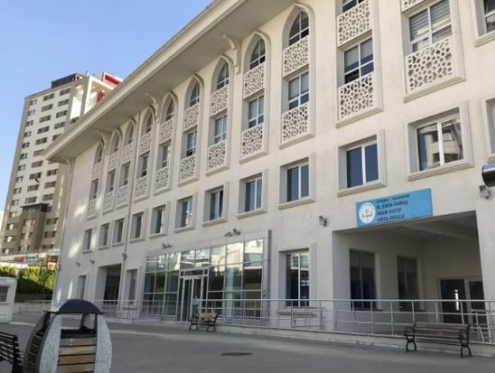
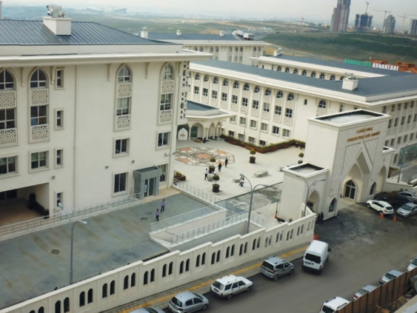
Sınav süreci - resmi
Kendi okulumuzda sınava gireceksiniz. Kim bilir belki de kendi sırana denk gelirsin
Sınav yerine ait detayları E-okul üzerinden öğrenebilirsin. (Size haber verilecek)
Sınav giriş belgeleri sıranızda sizi bekliyor olacak. Merak etmeyin
Özlediniz galiba? Biz de özledik.

Slide 14
Yanınızda ne olacak?
Öncelikle 2 adet kalem – 1 silgi – kalemtıraş
Geçerli Nüfus cüzdanı (15 yaş ve üzeri olanlar için fotoğraf şartı bu sınavda geçerli olmayacaktır.)
Su, dezenfektan, peçete vb. (Kantinler kapalı olacak)

Slide 15
Güne başlarken
Normal bir günde ne yapıyorsan onu yapmaya devam et
Sınava yönelik ekstra yapacağın şeyler kaygını arttırabilir
Uykuna dikkat et
Yanında sadece 1 velin ile en geç SAAt:09.00’da okulda ol

Slide 16
Binaya girerken
Dezenfektan uygulaması yapılacak
Maske dağıtılacak.
Zaten biliyorsunuz ama yine de evde deneme yapın.

Slide 17
Bazı kurallar
Oturum arasında aileleriniz ile buluşmak maalesef olmayacak
Kontrollü bir şekilde okul bahçesine çıkabileceksiniz
Sosyal mesafe korunacak ve ikinci oturum için sınıflara alınacaksınız
Velilerin okul bahçesine girişlerine izin verilmeyecektir. Lütfen sosyal mesafe kurallarına uyalım

Slide 18
Sınav sistemi
90 SORU
155 DK
MATEMATİK
20
TÜRKÇE
20
FEN BİLGİSİ
20
İNKILAP TARİHİ, DİN KÜLTÜRÜ, YABANCI DİL
10
20 HAZİRAN 2020

Slide 19
SINAV SAATİ
09.00
OKUL BİNASINDA HAZIR OL
09.30
SÖZEL SINAVI BAŞLANGIÇ
10.45
SÖZEL SINAVI BİTİŞ
45 DK ARA
11.30
SAYISAL SINAVI BAŞLANGIÇ
12.50
SAYISAL SINAVI BİTİŞ

Slide 20
KAPIDA SİZLERİ
BEKLİYOR OLACAĞIZ

Slide 21
HEPİNİZE
BAŞARILAR DİLERİZ

Slide 22
TarİHİn en temİz sınavı
TEŞEKKÜRLER
LGS 2020

